Slide 1
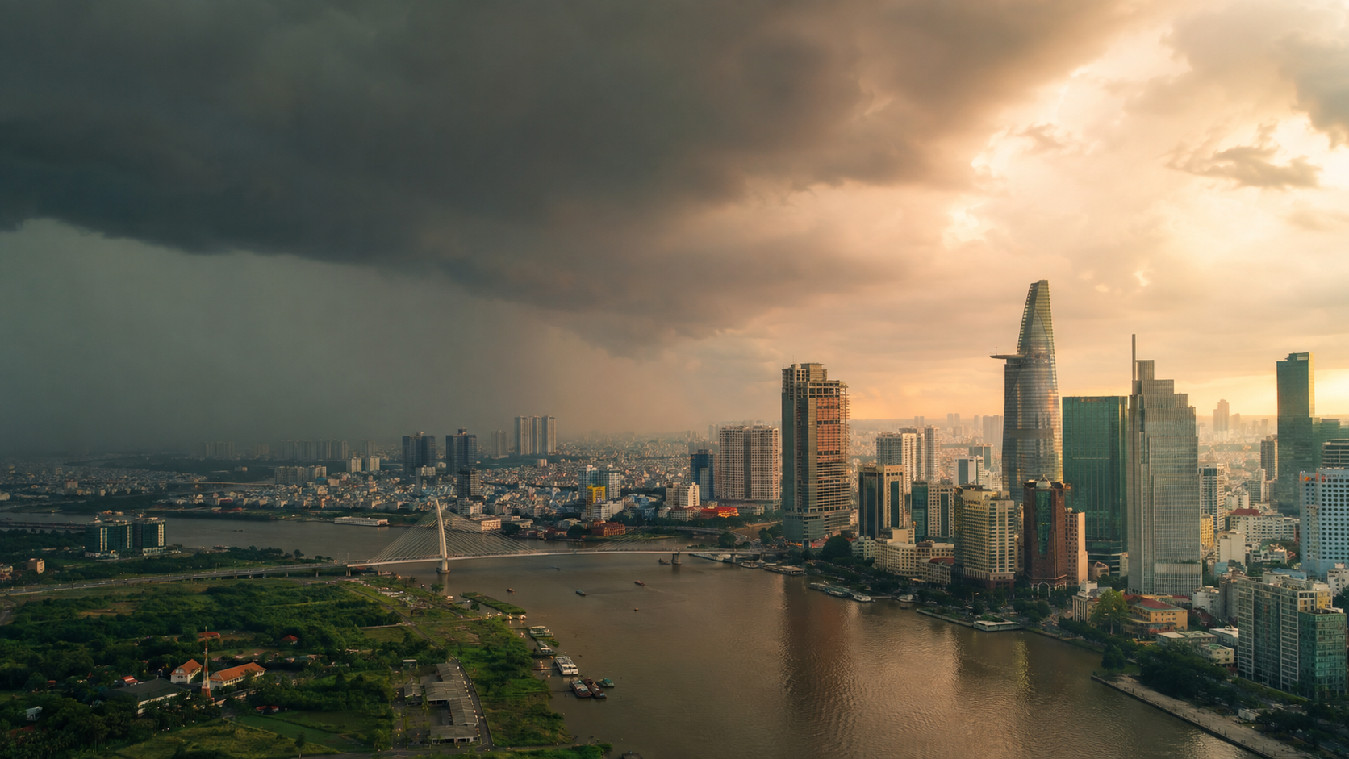
CHỦ ĐỀ 1
ĐẶC ĐIỂM KHÍ HẬU
Ở THÀNH PHỐ HỒ CHÍ MINH
Giáo dục địa phương 10
Từ nền nhiệt cao quanh năm đến sự phân hóa mùa mưa và mùa khô
Nội dung 1
Notes:
Nguồn cấu trúc bài học: C:/Users/Phung/Downloads/HCM THPT (1).docx
Nguồn số liệu tổng quan khí hậu khu vực đô thị TP.HCM: https://images.hcmcpv.org.vn/Uploads/File/02072022793B169C/Bo%20thong%20tin%20Du%20lich%20Thanh%20pho%20Ho%20Chi%20Minh%20co%20ban.pdf
Hình minh họa do AI tạo cho bài giảng, không phải ảnh tư liệu.

Slide 2
02
Mục tiêu bài học
Học sinh nhận diện đặc điểm khí hậu và liên hệ với đời sống địa phương
Sau bài học, học sinh có thể
01
Trình bày
kiểu khí hậu, nền nhiệt và chế độ nắng
02
Phân biệt
mùa mưa với mùa khô theo thời gian trong năm
03
Giải thích
sự khác nhau giữa khu vực nội địa, đô thị và ven biển
04
Liên hệ
ảnh hưởng của khí hậu đến học tập, sản xuất và sinh hoạt
GIÁO DỤC ĐỊA PHƯƠNG 10
02 / 10
Notes:
Yêu cầu cần đạt được khái quát từ tài liệu: C:/Users/Phung/Downloads/HCM THPT (1).docx

Slide 3
03
Bức tranh khí hậu chung
Vị trí cận xích đạo tạo nên khí hậu nóng ẩm và nhịp mùa rõ rệt
NHIỆT ĐỚI GIÓ MÙA
CẬN XÍCH ĐẠO
1
Vĩ độ thấp
2
Gió mùa
3
Biển và sông
Nhận bức xạ Mặt Trời lớn quanh năm
Gió mùa Tây Nam tăng mưa vào nửa năm mùa hạ
Không khí ẩm cùng thủy triều ảnh hưởng rõ ở phía nam
Kết quả
Nhiệt độ cao đều, nắng nhiều, mưa tập trung theo mùa và độ ẩm lớn
GIÁO DỤC ĐỊA PHƯƠNG 10
03 / 10
Notes:
Nguồn: https://images.hcmcpv.org.vn/Uploads/File/02072022793B169C/Bo%20thong%20tin%20Du%20lich%20Thanh%20pho%20Ho%20Chi%20Minh%20co%20ban.pdf
Thông tin bổ sung về khu vực phía bắc: https://www.binhduong.gov.vn/Lists/GioiThieu/DispForm.aspx?ID=144

Slide 4
04
Nắng nhiều và nhiệt độ cao quanh năm
Biên độ nhiệt năm nhỏ hơn nhiều địa phương ở miền Bắc
26–28°C
160–270
nhiệt độ trung bình
giờ nắng mỗi tháng
30°
29°
29°
28°
28°
28°
28°
28°
27°
27°
27°
26°
T1
T2
T3
T4
T5
T6
T7
T8
T9
T10
T11
T12
Dải nhiệt minh họa để nhận biết xu thế, không thay cho chuỗi số liệu quan trắc
GIÁO DỤC ĐỊA PHƯƠNG 10
04 / 10
Notes:
Số liệu tổng quan 26–28°C và 160–270 giờ nắng/tháng: https://images.hcmcpv.org.vn/Uploads/File/02072022793B169C/Bo%20thong%20tin%20Du%20lich%20Thanh%20pho%20Ho%20Chi%20Minh%20co%20ban.pdf
Các cột theo tháng là minh họa khái niệm, không phải số liệu quan trắc dùng để tính toán.

Slide 5
05
Hai mùa phân hóa rõ
Mưa tập trung từ khoảng tháng 5 đến tháng 11, mùa khô kéo dài từ tháng 12 đến tháng 4
MÙA KHÔ
MÙA MƯA
Tháng 12 đến tháng 4
Tháng 5 đến tháng 11
Nắng nhiều hơn, độ ẩm giảm và nhu cầu sử dụng nước tăng
Mưa rào và dông thường xuất hiện, nhất là vào chiều tối
1
2
3
4
5
6
7
8
9
10
11
12
KHÔ
MƯA
KHÔ
Ranh giới mùa có thể dao động giữa các năm và giữa khu vực nội địa với ven biển
GIÁO DỤC ĐỊA PHƯƠNG 10
05 / 10
Notes:
Nguồn khu vực đô thị TP.HCM: https://images.hcmcpv.org.vn/Uploads/File/02072022793B169C/Bo%20thong%20tin%20Du%20lich%20Thanh%20pho%20Ho%20Chi%20Minh%20co%20ban.pdf
Đối chiếu khu vực phía bắc: https://thudaumot.binhduong.gov.vn/van-ban-du-thao/chi-tiet/moduleId/1840/controller/VBPhapQuy/action/DowloadFile?urlFile=VanBanPhapQuy%2F2021%2F12%2Fd95ad3ea-fab3-4c51-9126-bafdc4f39f2f20211208.pdf
Đối chiếu khu vực ven biển: https://vungtau.baria-vungtau.gov.vn/tin-tuc-su-kien/-/asset_publisher/Ov4gE8i4hcGW/content/v%25C5%25A9ng-t%25C3%25A0u-%25C4%2590i%25E1%25BB%2583m-%25C4%2591%25E1%25BA%25BFn-c%25C3%25A1c-gi%25E1%25BA%25A3i-ch%25E1%25BA%25A1y

Slide 6
06
Mưa nhiều và độ ẩm cao
Nước mưa tập trung theo mùa tạo thuận lợi nhưng cũng gây áp lực cho đô thị
1.979
79,5%
mm mưa trung bình mỗi năm
độ ẩm tương đối trung bình năm
Mùa mưa
Độ ẩm bình quân khoảng 80%
Mùa khô
Độ ẩm bình quân khoảng 74,5%
Lượng mưa phân bố không đều. Khu vực phía bắc và nội thành thường mưa nhiều hơn phía nam, đông nam
GIÁO DỤC ĐỊA PHƯƠNG 10
06 / 10
Notes:
Nguồn số liệu: https://images.hcmcpv.org.vn/Uploads/File/02072022793B169C/Bo%20thong%20tin%20Du%20lich%20Thanh%20pho%20Ho%20Chi%20Minh%20co%20ban.pdf
Các thanh độ ẩm được vẽ theo tỉ lệ tương đối để hỗ trợ so sánh trực quan.

Slide 7

07
Khí hậu khác nhau theo không gian
Thành phố mở rộng có sự chuyển tiếp từ nội địa đến đô thị sông nước và ven biển
Phía bắc nội địa
Bình Dương trước hợp nhất
26–27°C
khoảng 1.850 mm/năm
Khu vực đô thị trung tâm
TP.HCM trước hợp nhất
26–28°C
khoảng 1.979 mm/năm
Phía đông nam và ven biển
Vũng Tàu là điểm tham khảo
25–27°C
khoảng 1.000–1.200 mm/năm
Số liệu là các điểm tham khảo tiêu biểu, không phải trung bình chung của toàn TP.HCM sau hợp nhất
GIÁO DỤC ĐỊA PHƯƠNG 10
07 / 10
Notes:
Phía bắc nội địa: https://thudaumot.binhduong.gov.vn/van-ban-du-thao/chi-tiet/moduleId/1840/controller/VBPhapQuy/action/DowloadFile?urlFile=VanBanPhapQuy%2F2021%2F12%2Fd95ad3ea-fab3-4c51-9126-bafdc4f39f2f20211208.pdf
Khu vực đô thị trung tâm: https://images.hcmcpv.org.vn/Uploads/File/02072022793B169C/Bo%20thong%20tin%20Du%20lich%20Thanh%20pho%20Ho%20Chi%20Minh%20co%20ban.pdf
Khu vực ven biển, nhiệt độ tham khảo: https://vungtau.baria-vungtau.gov.vn/tin-tuc-su-kien/-/asset_publisher/Ov4gE8i4hcGW/content/v%25C5%25A9ng-t%25C3%25A0u-%25C4%2590i%25E1%25BB%2583m-%25C4%2591%25E1%25BA%25BFn-c%25C3%25A1c-gi%25E1%25BA%25A3i-ch%25E1%25BA%25A1y
Khu vực ven biển, lượng mưa tham khảo: https://vungtau.baria-vungtau.gov.vn/tin-tuc-noi-bat/-/asset_publisher/Ov4gE8i4hcGW/content/du-l%25E1%25BB%258Bch-v%25C5%25A9ng-t%25C3%25A0u-kh%25E1%25BA%25B3ng-%25C4%2591%25E1%25BB%258Bnh-h%25E1%25BB%2599i-t%25E1%25BB%25A5-xanh
Hình minh họa Cần Giờ do AI tạo, không phải ảnh tư liệu.

Slide 8
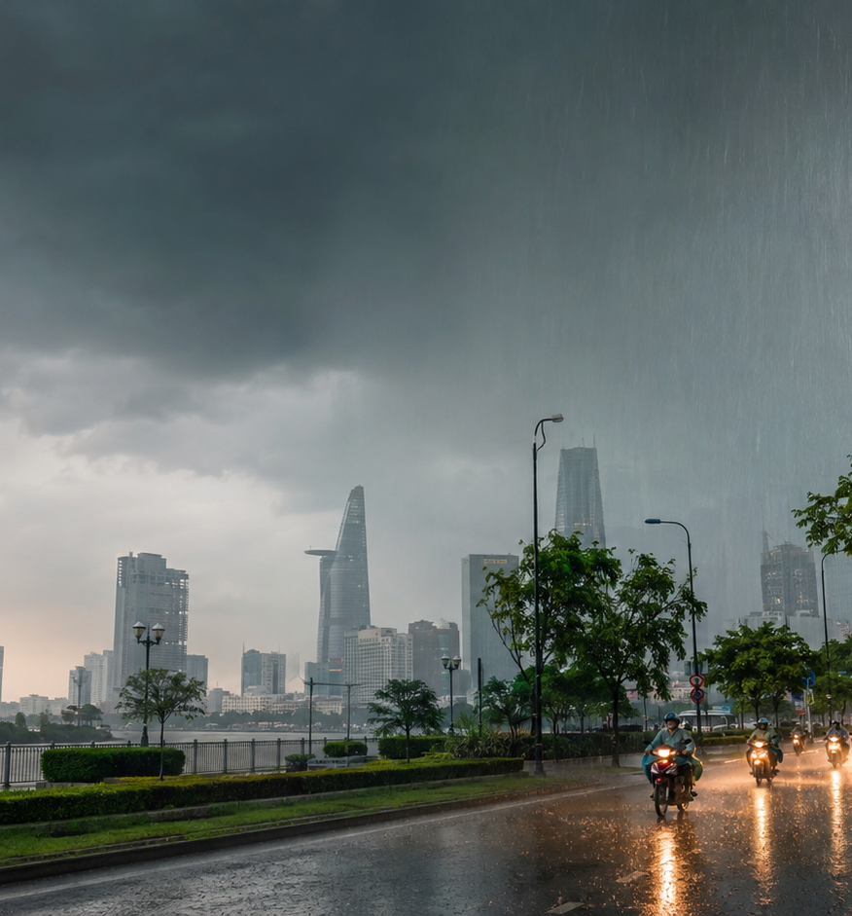
08
Khí hậu chi phối nhịp sống đô thị
Thuận lợi
Nắng ấm hỗ trợ hoạt động quanh năm. Mưa cung cấp nước cho cây xanh, sản xuất và hệ thống sông rạch.
Thách thức
Mưa lớn trong thời gian ngắn dễ gây ngập cục bộ. Nắng nóng và độ ẩm cao ảnh hưởng sức khỏe, học tập và lao động ngoài trời.
Quan sát thời tiết hằng ngày giúp mỗi người chủ động hơn
Notes:
Nguồn đặc điểm khí hậu: https://images.hcmcpv.org.vn/Uploads/File/02072022793B169C/Bo%20thong%20tin%20Du%20lich%20Thanh%20pho%20Ho%20Chi%20Minh%20co%20ban.pdf
Hình minh họa do AI tạo cho bài giảng, không phải ảnh tư liệu.

Slide 9
09
Hoạt động quan sát khí hậu địa phương
Nhật ký thời tiết 7 ngày giúp chuyển kiến thức thành dữ liệu gần gũi
1
2
3
4
Ghi thời điểm
Ghi trạng thái
Đo và tra cứu
Rút nhận xét
Quan sát vào cùng một giờ mỗi ngày
Nắng, nhiều mây, mưa hoặc dông
Nhiệt độ, độ ẩm và lượng mưa nếu có
Ngày nào nóng nhất, ẩm nhất và mưa nhiều nhất
Câu hỏi thảo luận
Dữ liệu 7 ngày có đủ để kết luận về khí hậu không? Vì sao thời tiết hằng ngày và khí hậu dài hạn cần được phân biệt?
GIÁO DỤC ĐỊA PHƯƠNG 10
09 / 10
Notes:
Hoạt động đề xuất cho học sinh. Khí hậu cần được mô tả bằng chuỗi quan trắc dài hạn; nhật ký 7 ngày chỉ giúp luyện kĩ năng quan sát và so sánh.

Slide 10
10
Ghi nhớ và kiểm tra nhanh
Bốn ý chính cần mang theo sau bài học
01
Kiểu khí hậu
Nhiệt đới gió mùa cận xích đạo
02
Nền nhiệt
Cao và khá ổn định trong năm
03
Nhịp mùa
Mùa mưa và mùa khô phân hóa rõ
04
Không gian
Nội địa, đô thị và ven biển có khác biệt
Kiểm tra nhanh: Vì sao TP.HCM vừa có nền nhiệt cao, vừa có lượng mưa tập trung theo mùa?
GIÁO DỤC ĐỊA PHƯƠNG 10
10 / 10
Notes:
Nguồn tổng hợp: https://images.hcmcpv.org.vn/Uploads/File/02072022793B169C/Bo%20thong%20tin%20Du%20lich%20Thanh%20pho%20Ho%20Chi%20Minh%20co%20ban.pdf
Nguồn khu vực phía bắc: https://www.binhduong.gov.vn/Lists/GioiThieu/DispForm.aspx?ID=144
Nguồn khu vực ven biển: https://vungtau.baria-vungtau.gov.vn/tin-tuc-su-kien/-/asset_publisher/Ov4gE8i4hcGW/content/v%25C5%25A9ng-t%25C3%25A0u-%25C4%2590i%25E1%25BB%2583m-%25C4%2591%25E1%25BA%25BFn-c%25C3%25A1c-gi%25E1%25BA%25A3i-ch%25E1%25BA%25A1y

